Slide 1

FEBRACE^{V}
Feira Brasileira Virtual de Ciências e Engenharia
Leandro Coletto Biazon (PSI)
Nathalia Sautchuk Patrício (PCS)
Orientadoras:
Roseli de Deus Lopes (PSI)
Selma Shin Shimizu Melnikoff (PCS)

Slide 2
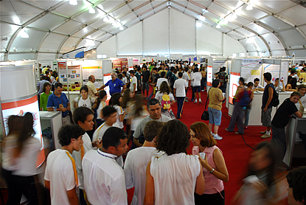
Introdução
O que é a Febrace?

Slide 3

Objetivos
Desenvolver e disponibilizar uma aplicação de código aberto para exposição de projetos
Agregar à exposição uma rede social
Estudar e aplicar conceitos de desenvolvimento para Web 2.0 e metodologias ágeis
Desenvolver e disponibilizar uma aplicação de código aberto para exposição de projetos
Agregar à exposição uma rede social
Estudar e aplicar conceitos (cont.)

Slide 4

Pesquisa
Levantamento do perfil dos usuários
Principais objetivos
  Identificar o perfil de uso de internet do público-alvo
  Validar a hipótese de suas necessidades em relação a uma nova ferramenta computacional

Slide 5
Pesquisa
Aplicação
Questionário aplicado durante a FEBRACE⁷, em março:
  Estudantes e orientadores:
  841
  Questionários respondidos:
  520 (61%)

Slide 6
Pesquisa
Análise dos resultados
85% acham importante manter contato depois da feira
60% acham possível trabalhar a distância
60% acham interessante interessante a idéia de uma feira de ciências virtual

Slide 7
Metodologia
eXtremme Programming
Programação em par;
Histórias;
Design incremental;
Ambiente informativo;
Ciclos curtos;
Desenvolvimento dirigido à testes;
Integração contínua;
Código coletivo;
Presença do cliente;

Slide 8
Metodologia
Fases de um projeto XP
Fase de exploração
  Levantamento de histórias
  Escolha de tecnologias
  Design inicial
Desenvolvimento
  Planning game
  Programação
  Retrospectiva

Slide 9
Tecnologias
Plataforma de desenvolvimento: Linux
Servidor web: Apache
Linguagem de programação: Python
Framework: Django
Componentes open source: profiles, photologue, basic-blog, tagging, registration, messages
Banco de Dados: PostgreSQL
Controle de versão: Git

Slide 10
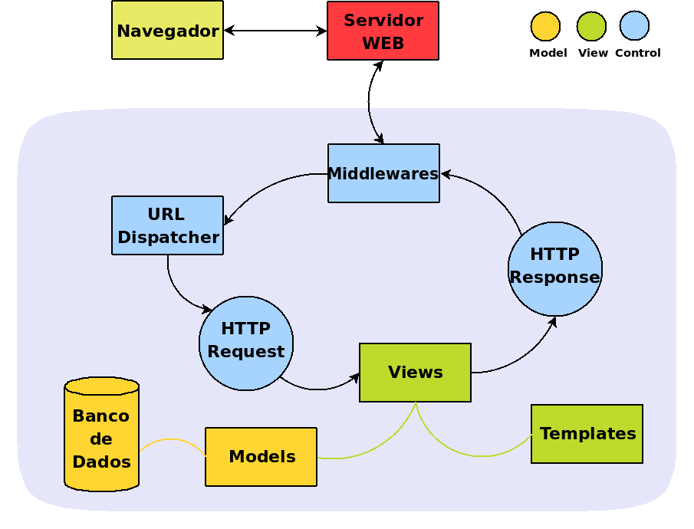
Framework Django

Slide 11
Arquitetura
Módulos do sistema
FEBRACE^{V}
Administração
Mensagens
Amigos
Blog
Login
Instituições
Busca
Estatísticas
Comentários
Projetos
Tagging
Colunas
Perfis
Galeria de fotos

Slide 12
Resultados
Histórias
30 histórias planejadas
6 histórias não-planejadas
32 histórias implementadas
Total de 89% cartões desenvolvidos

Slide 13
Resultados

Slide 14
Discussão
Processo de desenvolvimento
Espaç̧o de trabalho virtual
Disponibilidade de tempo
Presença do cliente
Ciclos curtos
Retrospectivas
Programação pareada

Slide 15
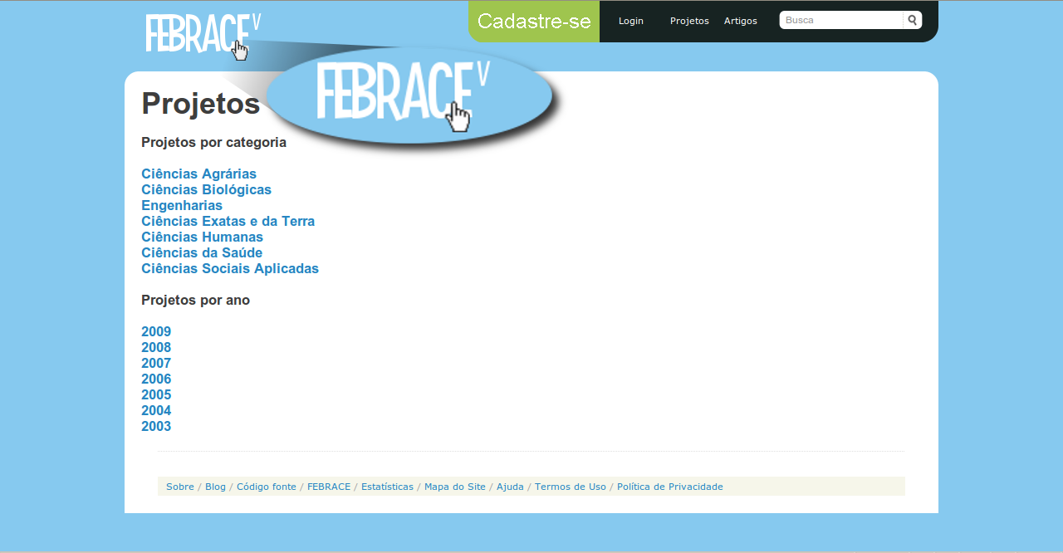
Usability Design Pattern
Link para a página inicial
Páginas de navegação de projetos (por ano e categoria)
Suporte a tags
Criação de Templates

Slide 16
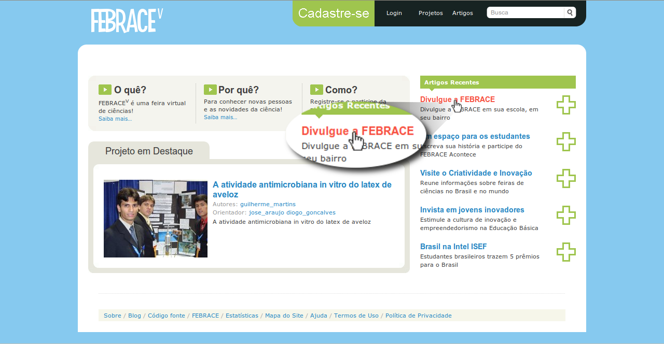
Usability Design Pattern
Efeito Rollover

Slide 17
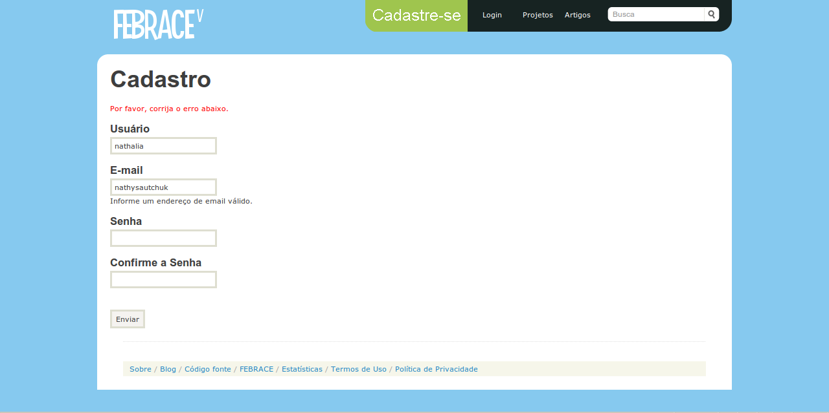
Usability Design Pattern
Escolhas memorizadas

Slide 18
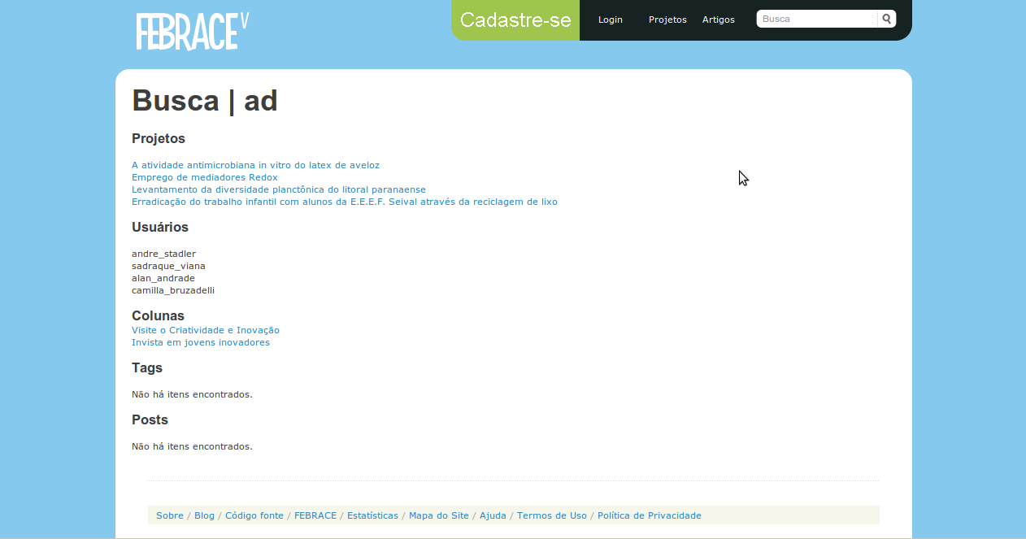
Usability Design Pattern
Esquecendo os formatos

Slide 19
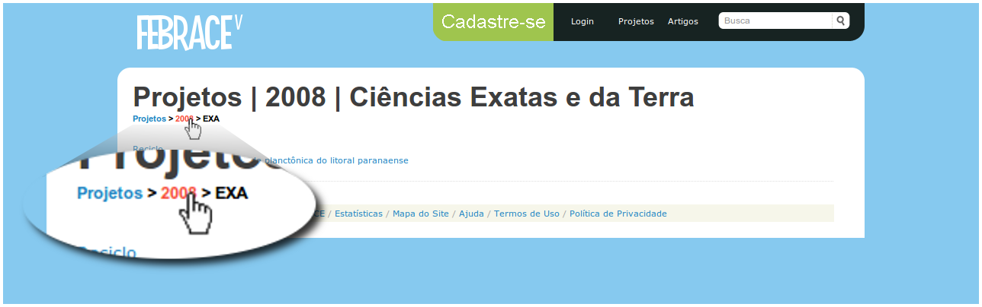
Usability Design Pattern
Breadcrumbs

Slide 20
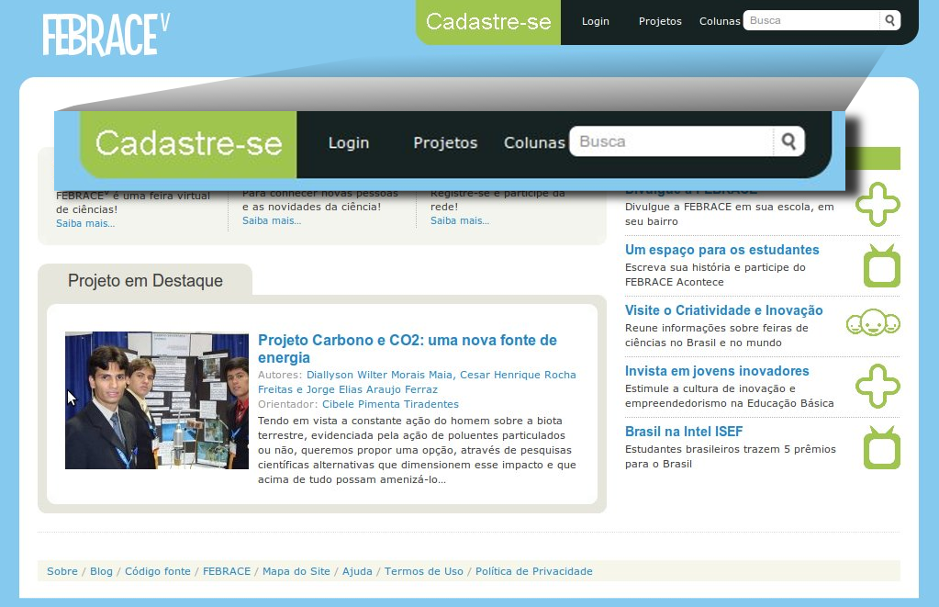
Usability Design Pattern
Barra superior de navegação

Slide 21
Conclusões
Importância no incentivo ao desenvolvimento científico e tecnológico
Metodologias ágeis são adequadas no ambiente de Projeto de Formatura
Aplicação da técnica de usability design patterns foi adequada para a resolução de problemas na interface
Escolha de metodologia e tecnologia foram decisivas para o sucesso do projeto
Questionário aplicado durante a FEBRACE⁷, em março:
  Estudantes e orientadores:
  841
  Questionários respondidos:
  520 (61%)
  Questionários compilados:
  136 (16%)

Slide 22
Conclusões
Trabalhos futuros
Implantação do sistema no primeiro trimestre de 2010
Potencial de adoção na graduação
Suporte a projetos à distância
Exposição de projetos que não vieram à feira
Adequação para dispositivos móveis
Mundo Virtual

Slide 23
Muito obrigado!
Perguntas?
leandrobiazon@gmail.com
nathalia.sautchuk@gmail.com
http://febracev.wordpress.com

